Slide 1
Pormal na Depinisyon

Slide 2
PORMAL NA DEPINISYON
Ito ay isa sa mga paraan ng pagbibigay ng kahulugan sa mga salita.
Ginagamit ang mga pormal na depinisyon sa mga pormal na lugar o kapaligirang pang-intelektuwal.
Ito ang magsisilbing pamantayang depinisyon ng isang salita. Ito ang dahilan kaya tinatanggap din ito sa paaralan, lalo na ng mga nag-aaral ng wika.
Karaniwang ginagamit sa mga aklat na ginagamit sa pag-aaral.
Naipauunawa nito sa mga mag-aaral ang kahulugan ng isang konsepto o ideya.
Karaniwang gumagamit ng malalalim na salita.
Maraming paraan upang malaman ang kahulugan ng isang salita. Maaaring tingnan ang antas ng isang salita upang mabigyan ito ng kahulugan.

Slide 3
MGA KAANTASAN NG WIKA
PORMAL
- antas ng wika na ginagamit sa mga pormal na lugar kagaya ng paaralan, tanggapan o opisina, ospital o science lab, mga museo, at iba pang may kapaligirang pang-intelektuwal. Ito ay mga salitang hindi palaging naririnig o ginagamit sa pang-araw-araw na buhay dahil maaaring malalim, teknikal, at siyentipiko.
HALIMBAWA:
Huwaran, pahayagan, resiklo, plankton, at iba pa

Slide 4
MGA KAANTASAN NG WIKA
DI- PORMAL
- antas ng wikang ginagamit sa tahanan o iba pang lugar na hindi kinakailangang maging pormal. Ito ay mga salitang karaniwang ginagamit sa araw-araw. Kadalasan itong hango sa wikang Ingles. Minsan ay pinaiikli rin ang porma o baybay nito dahil komportable itong ginagamit ng mga tao.
HALIMBAWA:
Hanger, plastik, pinoy, styro (mula sa styrofoam), at iba pa.

Slide 5
HALIMBAWA:
Araw-araw ay nagbabasa ng pahayagan si Lolo Jing.
Pormal na Depinisyon | Di-pormal na Depinisyon
Ito ay babasahing nakalimbag na naglalaman ng balita, impormasyon, patalastas, at mga pahinang nakalilibang. | Binabasang balita at iba pa.

Slide 6
PAGSASANAY

Slide 7
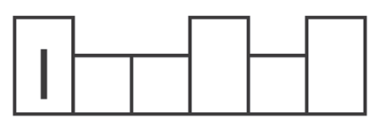
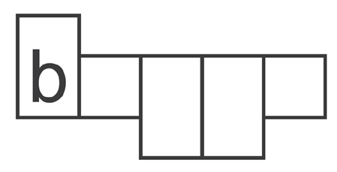
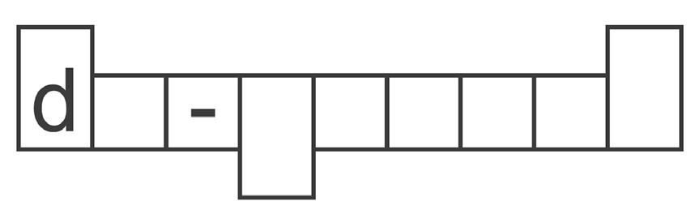
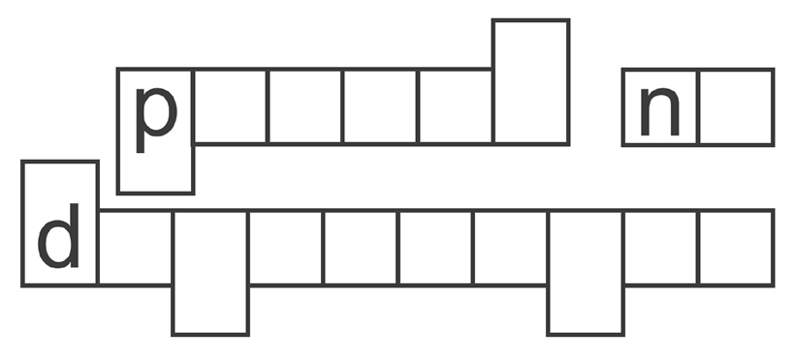
PANUTO: Tukuyin ang binibigyang-pormal na depinisyon sa bawat pahayag. Gamitin ang mga kahon bilang gabay sa tamang sagot.
1.
2.
3.
4.
1. Ito ay epekto sa biglaang paggalaw sa ilalim ng lupa.
2. Ito ay nagdadala ng malakas na hangin at malakas na pagbuhos ng ulan. Nabubuo ito dahil sa pagsasama-sama ng mabibigat na ulap.
3. Ito ang pang-araw-araw na wikang ginagamit ng mga tao.
4. Ito ang pagpapakahulugan na ginagamitan ng mga pormal na salita at kadalasang nababasa sa mga aklat na ginagamit sa pag-aaral.

Slide 8
SUSI SA PAGWAWASTO:
1. lindol
2. bagyo
3. di-pormal
4. pormal na depinisyon

